Slide 1
«Перспективные направления развития детского технического творчества в дополнительном образовании»
Муниципальное бюджетное учреждение дополнительного образования
«Городской центр детского технического творчества им. В.П. Чкалова»
Пронин А.В.
Педагог дополнительного образования
Объединения «Разработка мобильных приложений»
г. Казань
2024г.

Slide 2
Термин «драйвер развития»
представляет собой некоторую тенденцию
или установку,
запускающую и обеспечивающую развитие
той или иной области жизнедеятельности человека.

Slide 3
Современные дети – это дети информационного (постиндустриального) типа развития общества.
Они быстро схватывают информацию и не представляют свою жизнь без смартфона, компьютера
и прочих гаджетов.
В тоже время, чужой авторитет не имеет для них особого значения, на переднем плане – личный интерес и потребление информации.
Ребенок будет воспринимать тебя только, если ему с тобой интересно

Slide 4
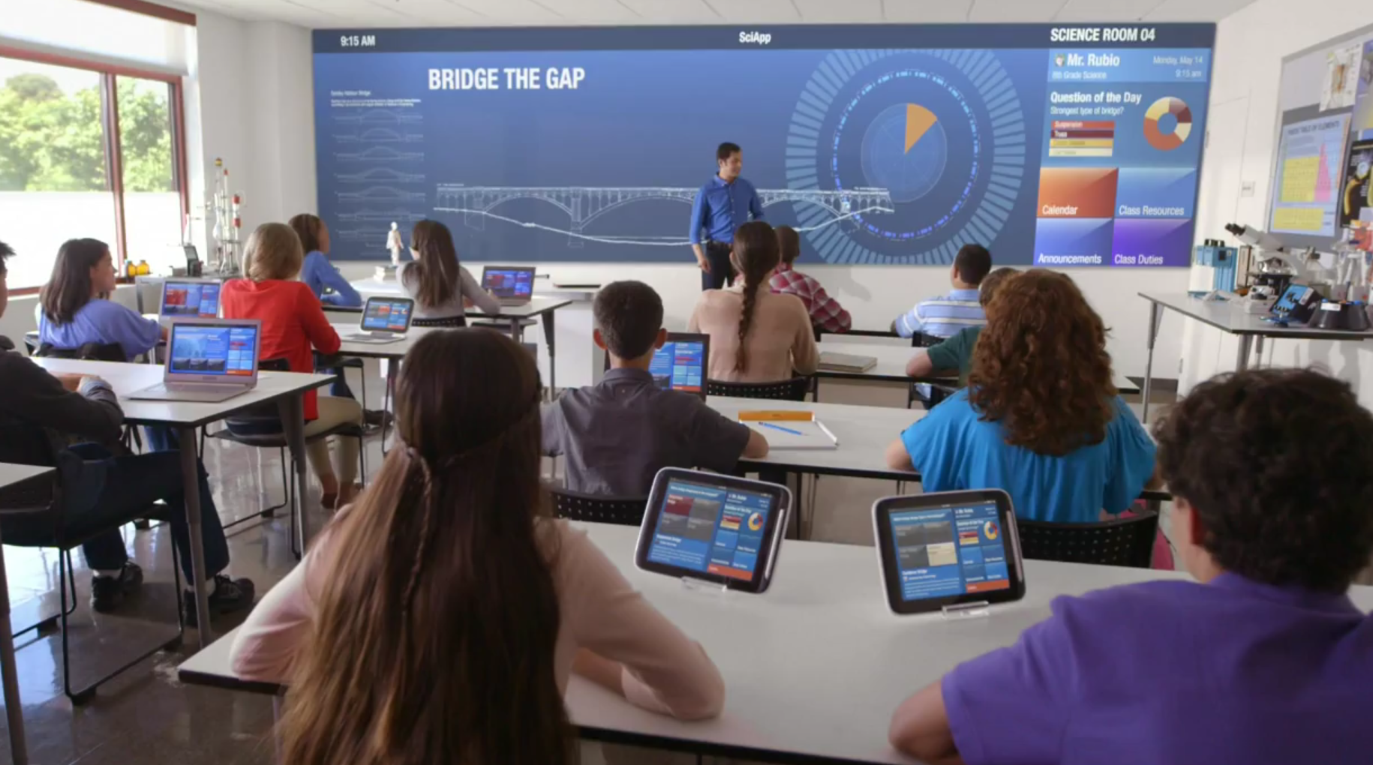
ЦИФРОВЫЕ ТЕХНОЛОГИИ
Эффективно работай с информацией!
Для современных детей цифровые технологии - это уже, своего рода, естественная среда обитания. Поэтому использование цифровых технологий в образовательном процессе – обязательное условие. Но, вовсе не обязательно использовать ультрасовременное дорогое оборудование. Здесь речь идет об умении работать с доступными устройствами и сервисами, использовать их по максимуму.

Slide 5

МЕНТОРСКИЕ ТЕХНОЛОГИИ
Делай, как я!
Менторинг — это формат взаимодействия наставника и его подопечного, при котором ментор индивидуально работает со своим учеником и использует целый спектр инструментов — от прямого инструктажа и обучения действием до продвинутых форматов, таких как коучинг. Хороший ментор — это человек, который не просто владеет необходимыми в профессии навыками, но и обладает базовыми для обучения компетенциями. Но идеала не бывает. Особенно при групповых занятиях. Главное, чтобы присутствовал самый важный компонент – личный пример.
Ментор – это, прежде всего, личность.

Slide 6
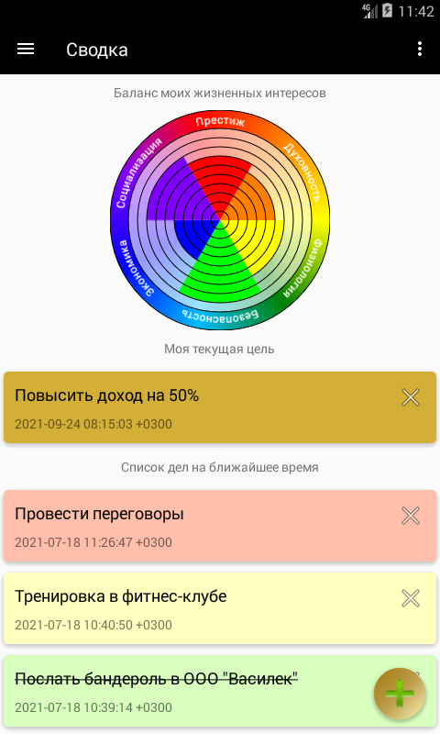
КОУЧИНГОВЫЕ ТЕХНОЛОГИИ
Все ответы в тебе!
Колесо баланса – инструмент, выявляющий сильные и слабые стороны личности.

Slide 7
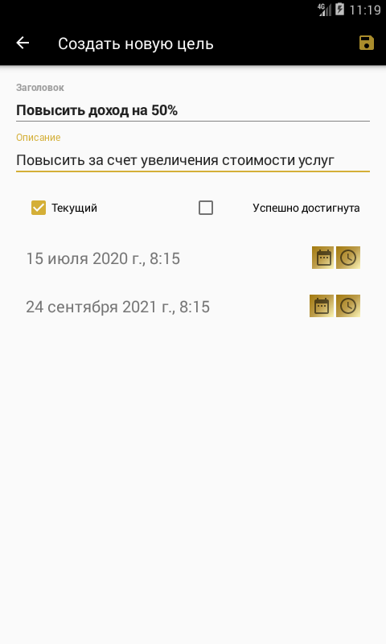
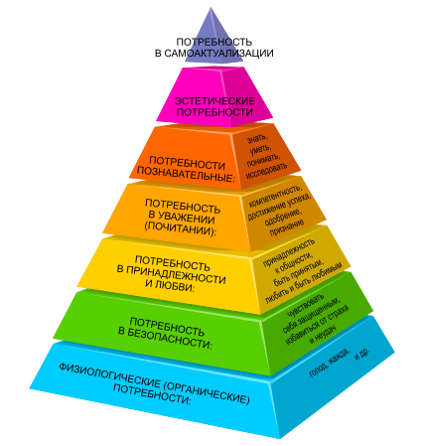
КОУЧИНГОВЫЕ ТЕХНОЛОГИИ
Все ответы в тебе!
Целеполагание — это осознанный процесс определения своих потребностей и мотивов, то есть постановка личных или рабочих целей.
В основе целеполагания всегда лежит потребность, так как в первую очередь наши цели исходят из того, что нам действительно необходимо.
«Пирамида потребностей» Абрахама Маслоу содержит в основании базовые нужды человека или физиологические. Далее следует потребность в безопасности, затем — в принадлежности к социальной группе, выше — потребность в уважении, на вершине — потребность в самовыражении.
Таким образом, мы расставляем цели в зависимости от актуальной на данном этапе потребности.

Slide 8
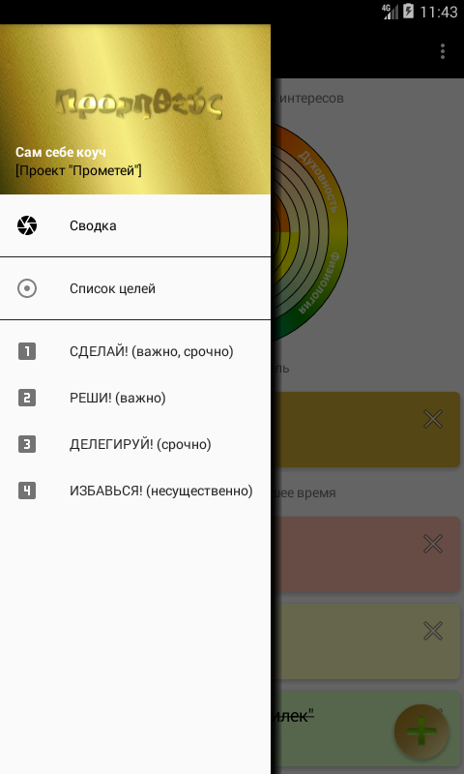
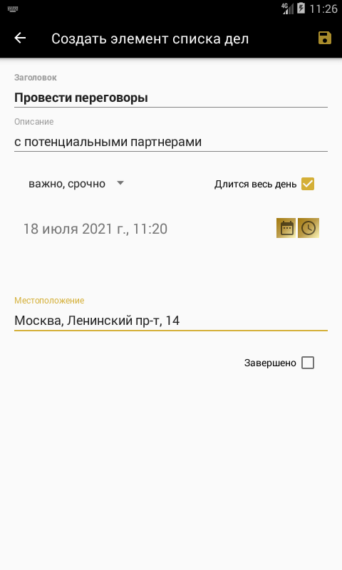
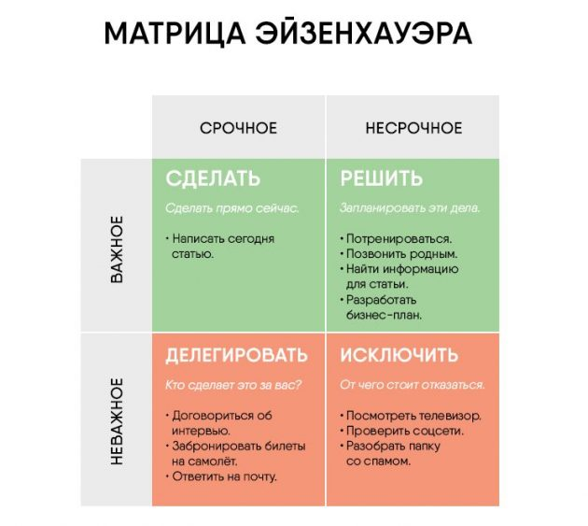
КОУЧИНГОВЫЕ ТЕХНОЛОГИИ
Все ответы в тебе!
Следует помнить, что цель и план — это две разные вещи.
Матрица Эйзенхауэра — это инструмент тайм-менеджмента, помогающий расставлять приоритеты: делать важное и не тратить время на ненужное.

